Slide 1
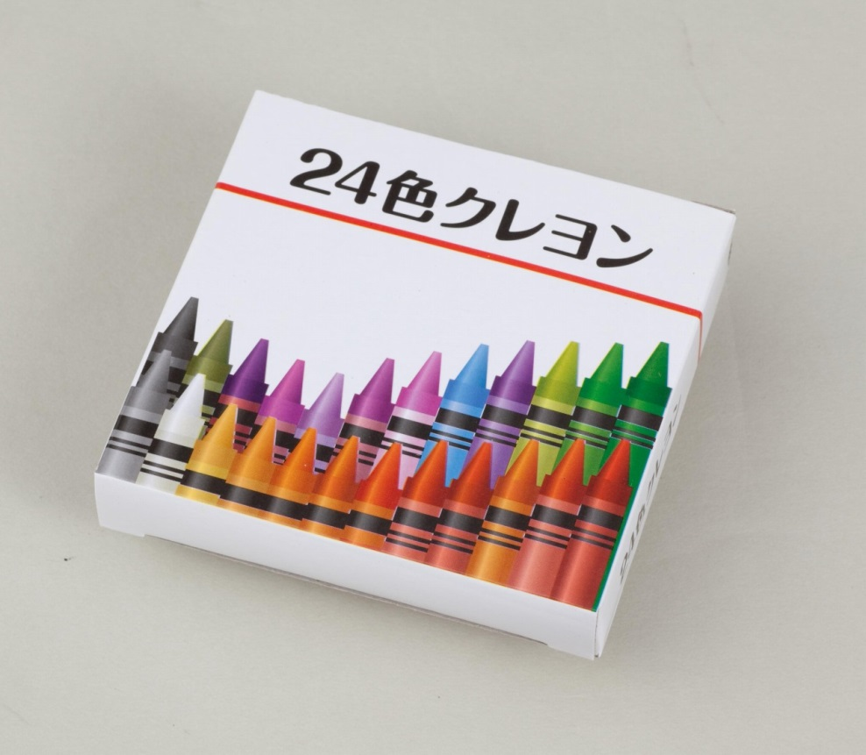
ご提案書
品名：24色クレヨン
品番：SC-0403
上代：￥250
色柄：単色
商品サイズ：92×92×18mm
包装：化粧箱入り
材質：パラフィン
包装：化粧箱入り
入数：144
生産国：中国
名入れスペース：15×60mm
お子様向けノベリティの定番商品。
充実の24本セット。
人体に有害な水銀・鉛・カドニウム・ヒ素は
含有しておりません。
財団法人日本食品分析センター分析試験済み

